Slide 1
Clase 13 - Funciones

Slide 2
Una función es un conjunto de sentencias de forma similar a un procedimiento almacenado, pero como diferencia solo debe retornar un valor simple (int, varchar, float etc.)
Una función tiene un nombre, acepta parámetros solo de entrada (no hay que anteceder la palabra clave in) y retorna un valor obligatoriamente.
Luego a una función a diferencia de un procedimiento almacenado se lo puede llamar desde una sentencia select.

Slide 3

drop function if exists f_mayor;
delimiter //
create function f_mayor(
valor1 int,
valor2 int)
returns int
deterministic
begin
if valor1>valor2 then
return valor1;
else
return valor2;
end if;
end //
delimiter ;
select f_mayor(50, 120);
Palabra clave returns devuelve el tipo de dato indicado. Solo devuelve un valor.
Otra palabra clave que debemos especificar en la declaración de la función es si la misma es determinística (es determinística si retornan el mismo resultado si se las invoca enviando el mismo valor de entrada)
Cuando se encuentra un return dentro del algoritmo, la función finaliza inmediatamente retornando el valor indicado.

Slide 4
Definición
Una función determinística es una función que siempre produce el mismo resultado para un conjunto de entradas dado. Esto significa que, si se proporciona la misma entrada a la función varias veces, siempre se obtendrá el mismo resultado. Las funciones determinísticas son importantes en la programación y en la matemática porque permiten predecir el resultado de una función para un conjunto de entradas dado. .
Ejemplo:
def sumar(a, b):
return a + b

Slide 5
Esta función siempre devuelve la suma de los dos números que se le pasan como argumentos. Por ejemplo, si llamamos a la función con los argumentos 2 y 3:
resultado = sumar(2, 3)
print(resultado)
La salida será 5. Si llamamos a la función con los mismos argumentos varias veces, siempre obtendremos el mismo resultado.

Slide 6
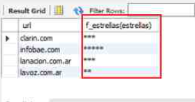
Problema I
Tenemos una tabla llamada 'sitios' donde almacenamos las url de distintos sitios web, la cantidad de páginas que se visualizan por mes y la cantidad de estrellas asignadas (un valor entre 1 y 5)
Descargar y crear la tabla y función que se encuentra en archivo clase 13-funciones.sql

Slide 7
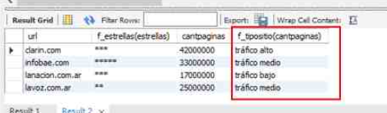
Problema II
Confeccionar una segunda función que le enviemos la cantidad de páginas que se visualizan por mes y nos retorne un varchar indicando si el sitio tiene 'tráfico bajo', 'tráfico medio' o 'alto tráfico'.
Tener en cuenta:
Es de 'tráfico bajo' si entrega menos de 20000000 de páginas.
Es de 'tráfico medio' si entrega entre 20000000 y 40000000 de páginas.
Es de 'tráfico alto' si entrega má 40000000 de páginas.
Crear y ejecutar la función indicada en PROBLEMA II del archivo

Slide 8

PROBLEMA III
Confeccionar una tercera función que nos retorne la url del sitio que tiene mayor tráfico:
Ahora confeccionar una función que retorne la 'url' del sitio que tiene mayor tráfico:
Como podemos ver en una función podemos perfectamente ejecutar comandos SQL:
Crear y ejecutar la función indicada en PROBLEMA III del archivo

